Slide 1


AIB 15th
사출 공정 결함품 분류 모델
Section 2
송현석
2022. 09. 29. (Thu)

Slide 2
1. 사출 공정이란
주조 공정
주조 공정은 용융된 소재를 금형에 부어 굳히는 생산 기술이다
주조 공정은 대량 생산에 매우 유리하다
사출, 다이케스팅 등이 현대의 대표적인 주조 공정 중 하나이다.
사출 공정
- 주조 공정 중 하나로, 폴리머&복합 소재(플라스틱, 휴대전화 케이스 등등)를 용융시켜 고압으로 금형에 밀어 넣어 생산하는 생산 기술
<사출>
2
*이미지 출처 : https://blog.capa.ai/entry/%EC%82%AC%EC%B6%9C-%EA%B8%88%ED%98%95-%EC%B4%9D%EC%A0%95%EB%A6%AC-%EC%96%91%EC%82%B0%EC%9D%84-%EC%9C%84%ED%95%9C-%EA%B8%B0%EA%B5%AC-%EC%84%A4%EA%B3%84%EC%99%80-%EC%82%AC%EC%B6%9C-%EC%84%B1%ED%98%95

Slide 3
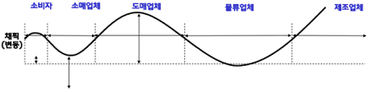
2. 데이터 & 문제 정의
데이터:
2020년 10월 16일 ~ 11월 19일 까지 1 개월 간의 자동차 앞 유리 사이드 몰딩 사출 생산 데이터
데이터 수 : Labeled data – 7996, Unlabeled data – 795316 (중소벤처기업부 자료)
문제 정의:
제품을 생산할 때 마다 생성되는 머신 데이터를 학습하여 제품의 양품/불량품 여부를 “분류”하는 머신러닝 모델을 만들어 실시간으로 결함품을 걸러내는 시스템을 만들고자 함
1. 생산 단계에서 불량품을 잡아내지 못하고 후에 이를 수습할 경우 채찍 효과에 의해 훨씬 더 큰 비용이 지출이 됨
통상적으로 불량품 검사는 생산 시 2대당 1명 정도 배정된 작업자가 육안으로 1차 검수
일부 표본을 뽑아 CT 검사 등 표본 검사 2차 적으로 진행
완전하지 못함
3

Slide 4
2. 데이터 & 문제 정의
문제 정의:
제품을 생산할 때 마다 생성되는 머신 데이터를 학습하여 제품의 양품/불량품 여부를 “분류”하는 머신러닝 모델을 만들어 실시간으로 결함품을 걸러내는 시스템을 만들고자 함
2. 자동차 산업에서는 현대,기아차와 같은 완성차 업체 아래 n 차 벤더 사들이 부품을 제작/납품, 납품 불량률은 추후 발주량에 영향을 줌
불량을 잡아내지 못하여 생기는 실질적/ 잠재적 비용이 결함 탐지 머신러닝 시스템을 구축하고 유지하는데 드는 비용에 비하여 현저히 높음
3. 결함 감지 시스템이 충분한 신뢰를 확보한다면, 불량품 검수에 대한 인건비 등의 비용 감소 가능
회사의 가격 경쟁력에 기여
4

Slide 5
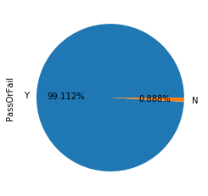
3. 가설 & EDA
가설 :
분류 문제를 통하여 결함품을 분류 해 낼 수 있음
사출 공정은 주조 공정의 일부로 온도가 결함 발생에 영향을 줄 것
사슬 효과에 의해 불량품을 양품으로 잘못 판단하는 것이 양품을 불량품으로 잘못 판단 하는 것 보다 치명적임
생산 시간대에 따른 불량률의 차이가 존재할 것 (온도 , 노동자에 따른 변수)
EDA:
label 된 데이터만 사용함
7996 개의 데이터와 45개의 컬럼으로 구성되어 있음
결측치는 없으며, 중복된 데이터가 2764개 있음
Target 은 결함 유무를 나타내는 label 인 PassOrFail
Pass Fail 비율은 극히 치중되어 sampling 혹은 weight 조절이 필요함
데이터가 10 ~ 11월로 한정되어 온도 변화가 크지 않을 것으로 가정
4 계절의 데이터 누적 x
날짜, 시기를 학습하게 된다면 기간을 벗어나는 데이터 예측 x
<Pass & Fail label 비율>
5

Slide 6
3. 가설 & EDA
EDA:
_id column은 고유치로 데이터 분석에는 무의미함
센서 값이 0으로 구성된 mold_temperature 특성 drop 필요
EQUIP_CD 와 EQUIP_NAME은 같은 기계를 의미함(하나 drop)
Reason 이 None이 아닌 데이터 중 결함이 아닌 데이터는 없음
Reason 학습하게 되면 data leakage 발생
Switch_Over_Position 특성은 5개 데이터만 다른 값을 가짐
5개의 데이터도 모두 양품이므로 분류에 충분한 기준 제공 x
Feature | 설명
id | 제조 공정 id
TimeStamp | 생산 시간
PART_FACT_PLAN_DATE | 생산 지시 날짜
PART_FACT_SERIAL | 생산 품목 코드
PART_NAME | 제품 이름
PART_NO | 모델 코드
EQIUIP_CD | 생산 사출기 호기
EQUIP_NAME | 생산 사출기 모델명
PassOrFail | 검수자가 양품 선별하여 붙임
Reason | 검수자 불량 유형 표기
Injection_Time | 사출 시간
Plasticizing_Time | 재료 1회분 용융 저장 시간
Cycle_Time | 1cycle 생산시간
Filling_Time | 충진시간
<Feature#1>
6

Slide 7
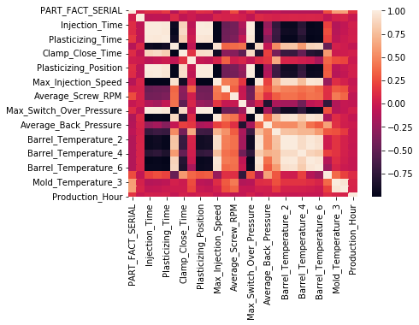
4. 전처리
Feature | 설명
Clamp_Close_Time | 고정축과 이동축을 잡아주는데 걸리는 시간
Cushion_Position | 보압을 위한 스크류 위치
Switch_Over_Position | 고압, 보압절환위치
Plasticizing_Position | 계량완료위치
Clamp_Open_Position | 제품 이름
Max_Injection_Speed | 용융수지가 흘러가는 최대 속도
Max_Screw_RPM | 스크류의 최대속도
Average_Screw_RPM | 스크류의 평균속도
Max_Injection_Pressure | 최대 압력
Max_Switch_Over_Pressure | 보압으로 변환되는 압력
Average_Back_Pressure(Max) | 스크류 밀림 방지 평균압력(최대)
Barrel_Temperature 1~7 | 스크류 안 수지 온도
Hopper_Temperature | 재료 주입구 온도
Mold_Temperature 1~12 | 금형 온도
Preprocessing:
id 및 cardinality가 너무 낮은 column 삭제
같은 것을 의미하는 column 삭제
생산 일자로부터 생산 시(Hour) 만 추출하여 Production_Hour 생성
PassOrFail (y/n) 를 Defect(0/1) column 으로 변경
Data leakage 우려가 있는 Reason column 제거
45 개의 특성에서 32 개의 특성으로 차원이 낮아짐
<특성 상관 관계>
<Feature#2>
7

Slide 8
5. 기준모델
기준 모델:
분류 문제 이므로 최빈 값을 기준 모델로 삼음
데이터가 불균형하여 정확도는 매우 높게 나옴
결함 분류 시 불량품을 양품으로 분류하는 것이 가장 큰 문제 이므로 recall 이 가장 중요한 평가 지표
recall : 결함품을 결함으로 분류 한 경우 / 실제 결함품 수
Metric | Score
Accuracy_score | 0.99
Recall | 0
<Baseline Score>
8

Slide 9
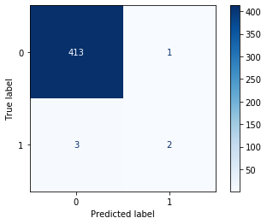
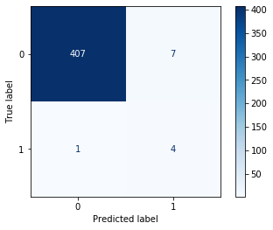

6. 모델링
불균형 문제 해결
Target 이 매우 불균형 하므로 원본 데이터 그대로 학습 할 경우 제대로 학습 하지 못하는 문제가 있음
가중치를 조절하는 weight, 부족한 데이터를 증폭시키는 Upsampling (SMOTE), Upsampling & Downsampling(SMOTEEN) 기법을 사용하여 비교 진행
많은 데이터를 부족한 데이터 만큼 줄이는 Downsampling은 부족한 데이터의 절대적인 수가 매우 적으므로 고려하지 않음
Accuracy 는 weight 가 좋으나 recall 성능 또한 좋은 Smoteen 기법 사용
Metric | Recall | Accuracy
Weight | 0.4 | 0.99
Smote | 0.8 | 0.98
Smoteen | 0.8 | 0.99
<Weight 조절>
<Smote>
<Smoteen>
9

Slide 10
6. 모델링
모델 선정
분류 문제에 강한 Tree 계열 모델인 DecisionTreeClassifier, RandomForestClassifier, XGBClassifier 3개 모델 비교
Smoteen 변환 한 데이터를 학습하여 비교
세 모델 중 accuracy는 가장 떨어지나 , recall이 가장 높은 XGBoost 를 선정
Model | Recall | Accuracy
Decision Tree | 0.4 | 0.98
Random Forest | 0.4 | 0.99
XGBoost | 0.8 | 0.97
<Baseline Score>
10

Slide 11
6. 모델링
학습
데이터는 학습:검증:Test -> 7:1:2 비율로 나누어 주었으며 상기 과정들을 거침
카테고리형 데이터를 학습할수 있게 만들어주는 OrdinalEncoder 사용
모델 하이퍼파라미터 탐색은 Bayesian Search 기법을 사용하여 탐색을 진행함
colsample_bytree=0.2289
learning_rate=0.166
max_depth=14
min_child_weight=14
subsample = 0.1
Early stop을 걸어 50 회 동안 성능이 개선되지 않으면 중단이 되도록 학습을 진행함
11

Slide 12
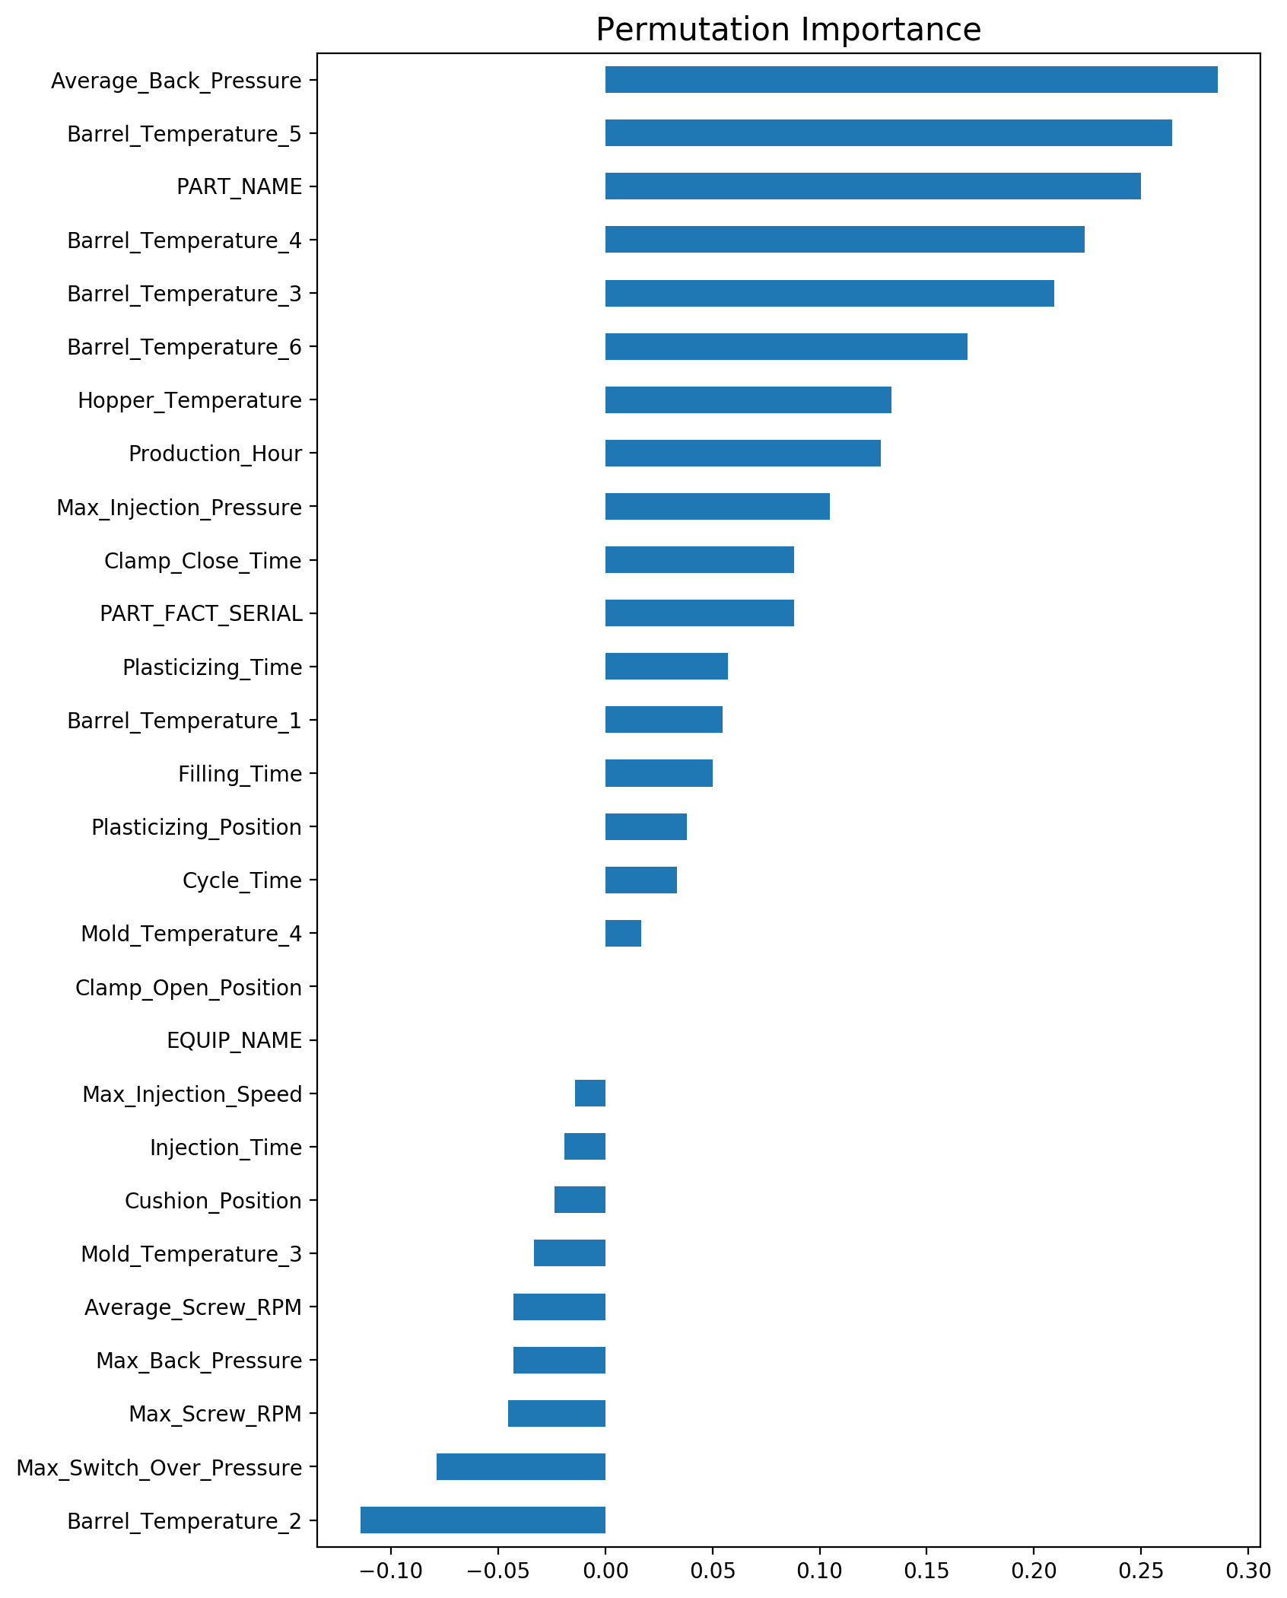
7. 모델 해석
특성 중요도
중요 특성 분석
스크루 밀림을 방지 하는 평균 압력인 Average_Back_pressure 특성이 가장 영향을 크게 줌
뒤를 이어 초기 가설과 맞게 온도 관련 특성들이 분류에 영향을 주는 특성이며 , 배럴, 호퍼, 금형 온도 순서임
12

Slide 13
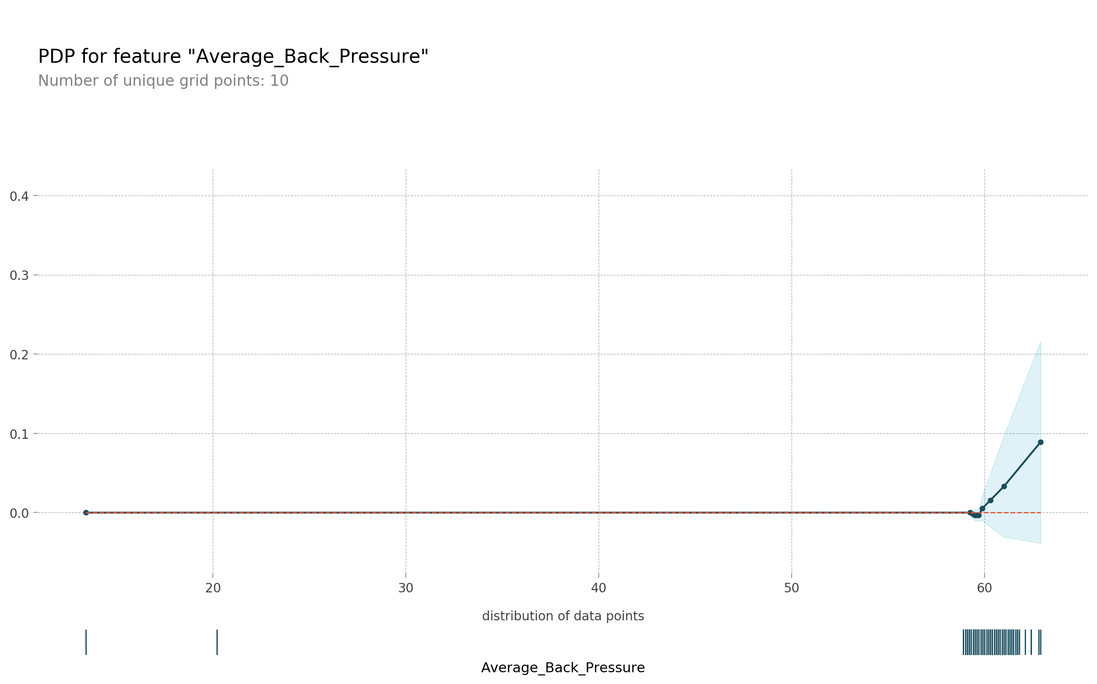
7. 모델 해석
평균 Back Pressure 가 60[MPa] 이 넘으면 , 커질 수록 결함 발생 가능성이 높아짐
13

Slide 14
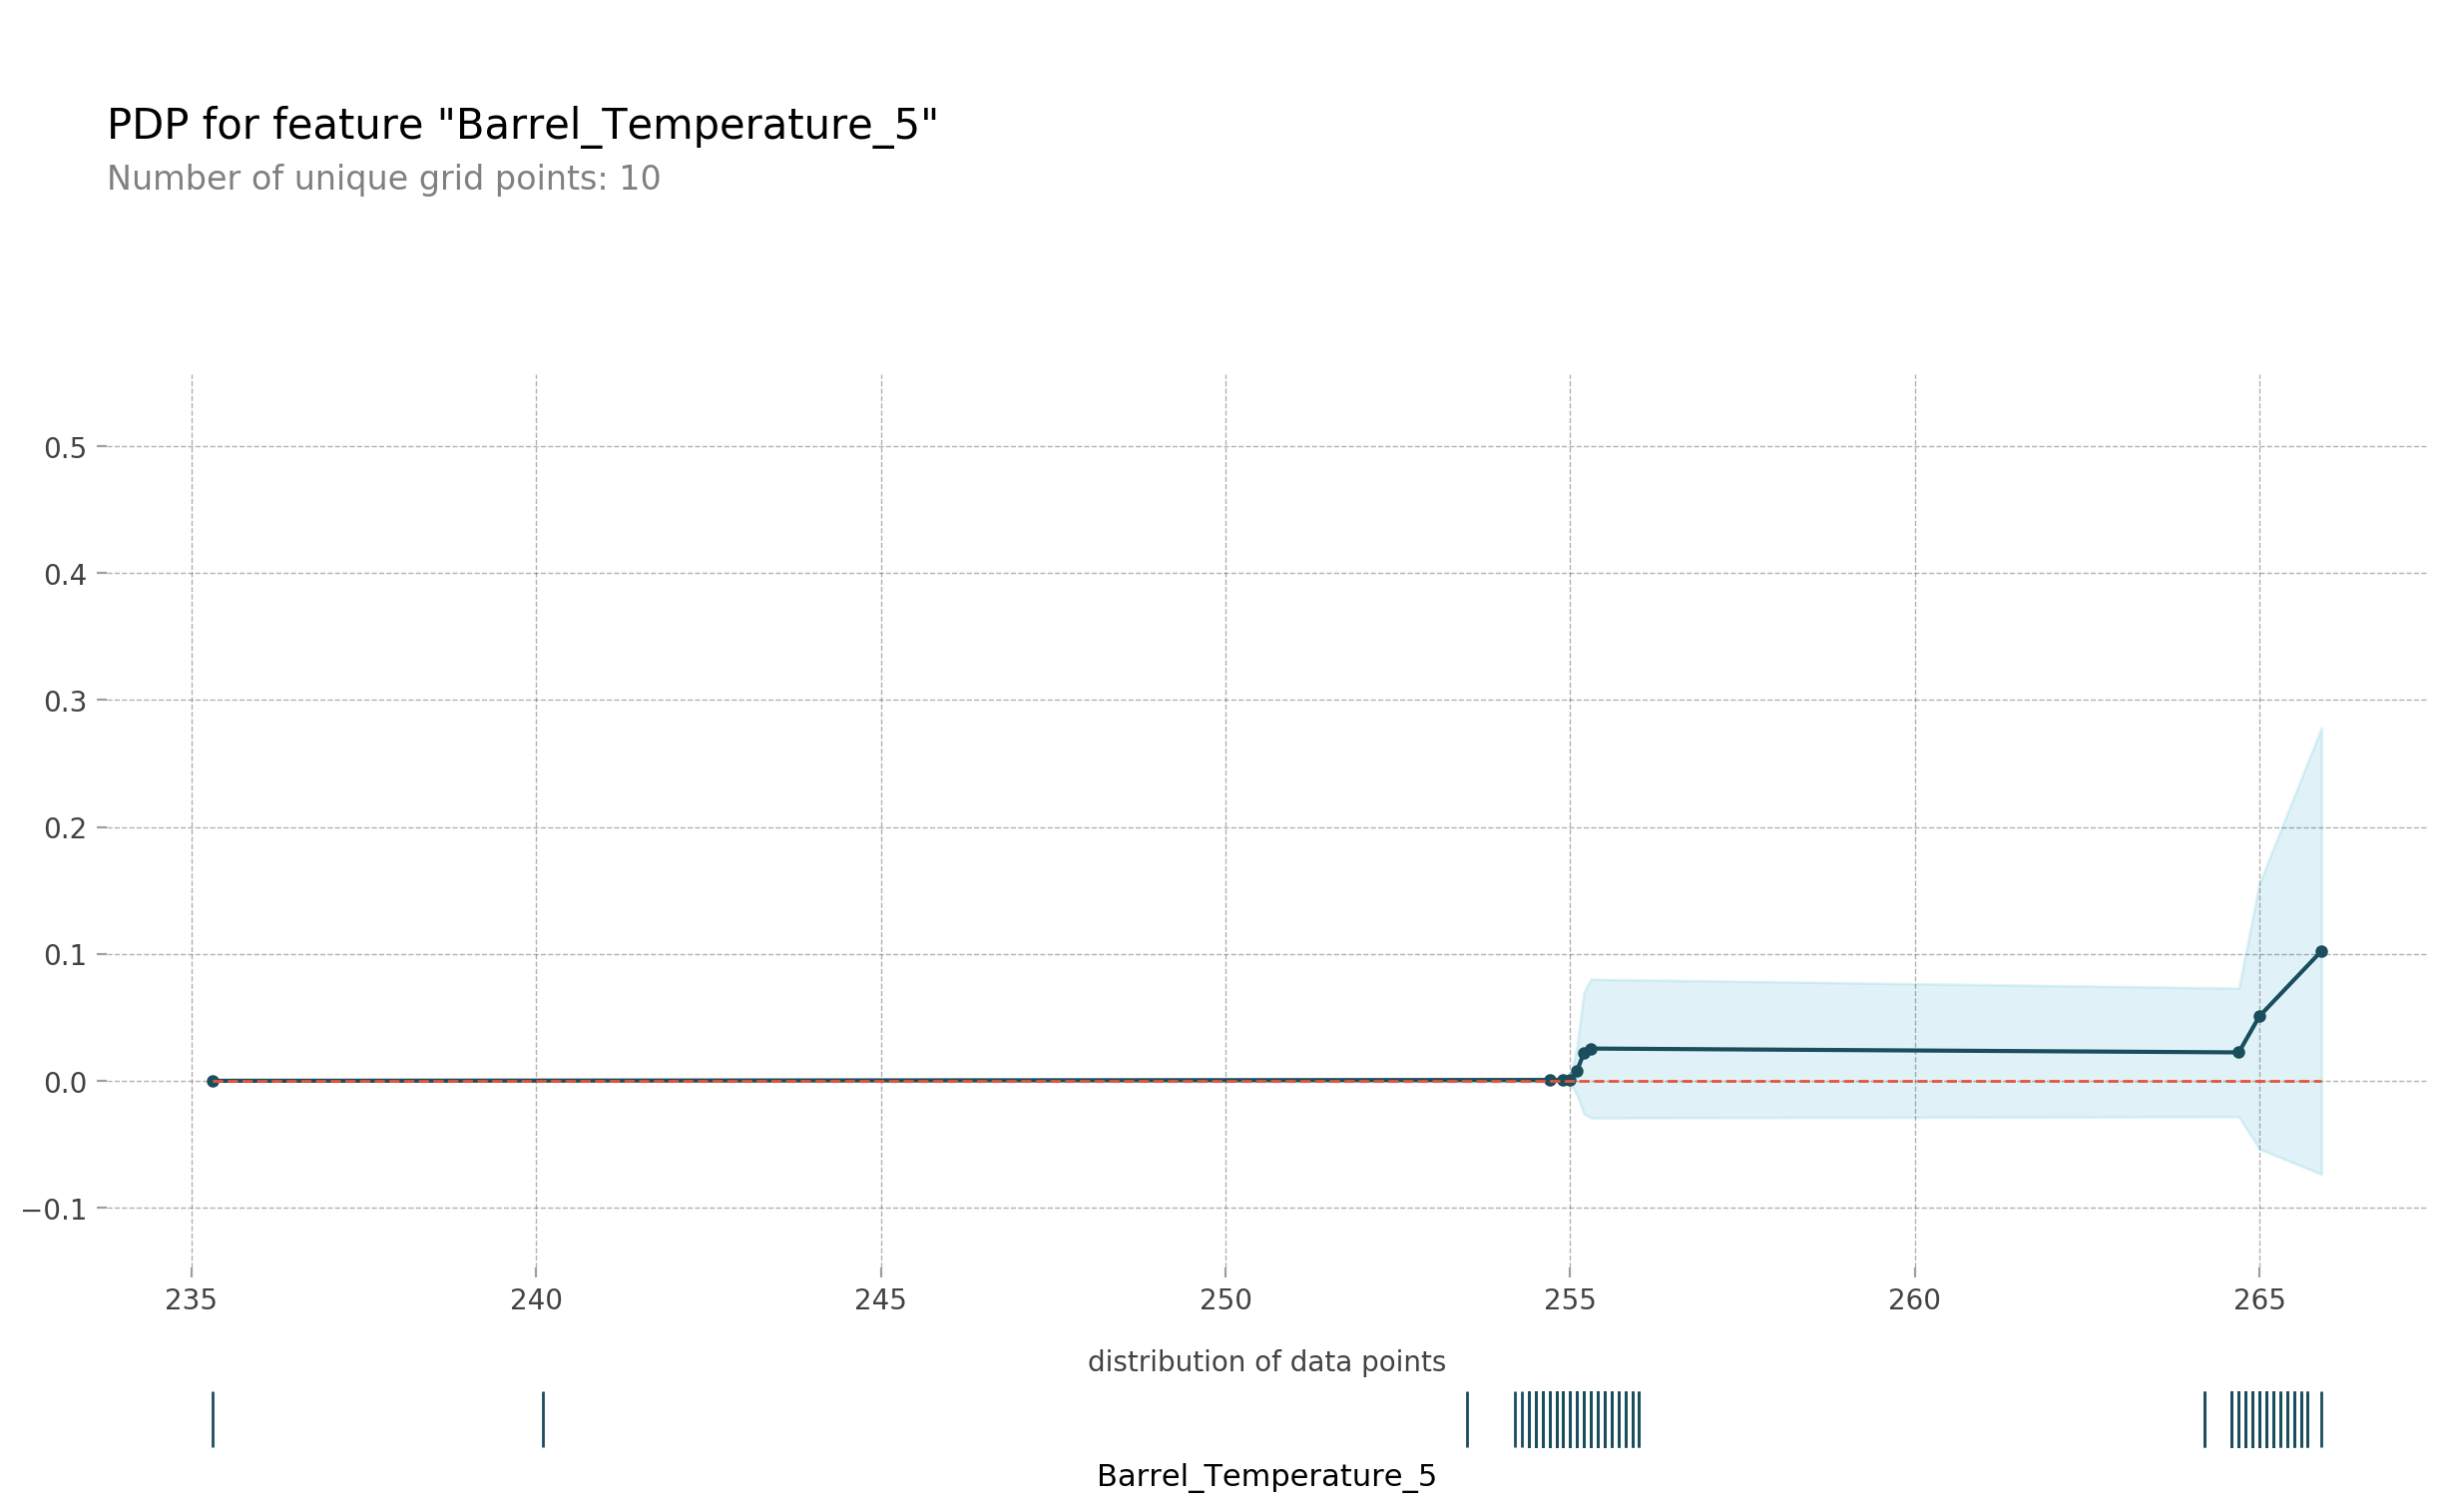
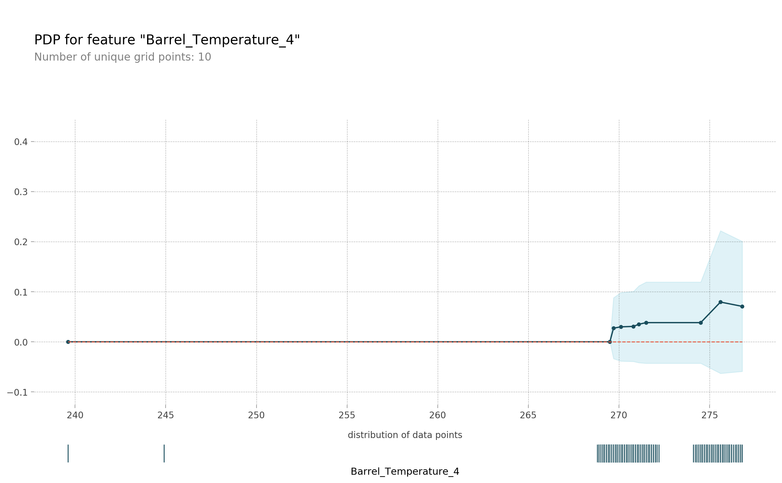
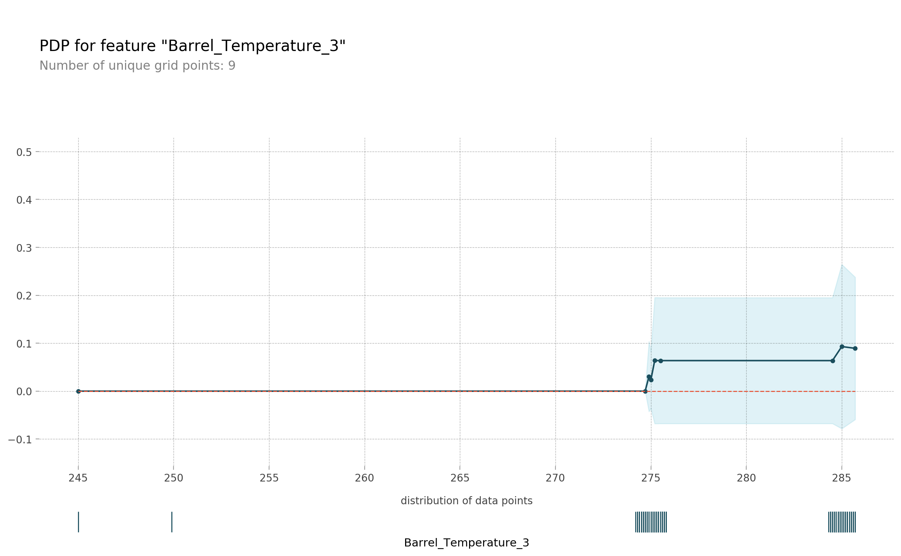
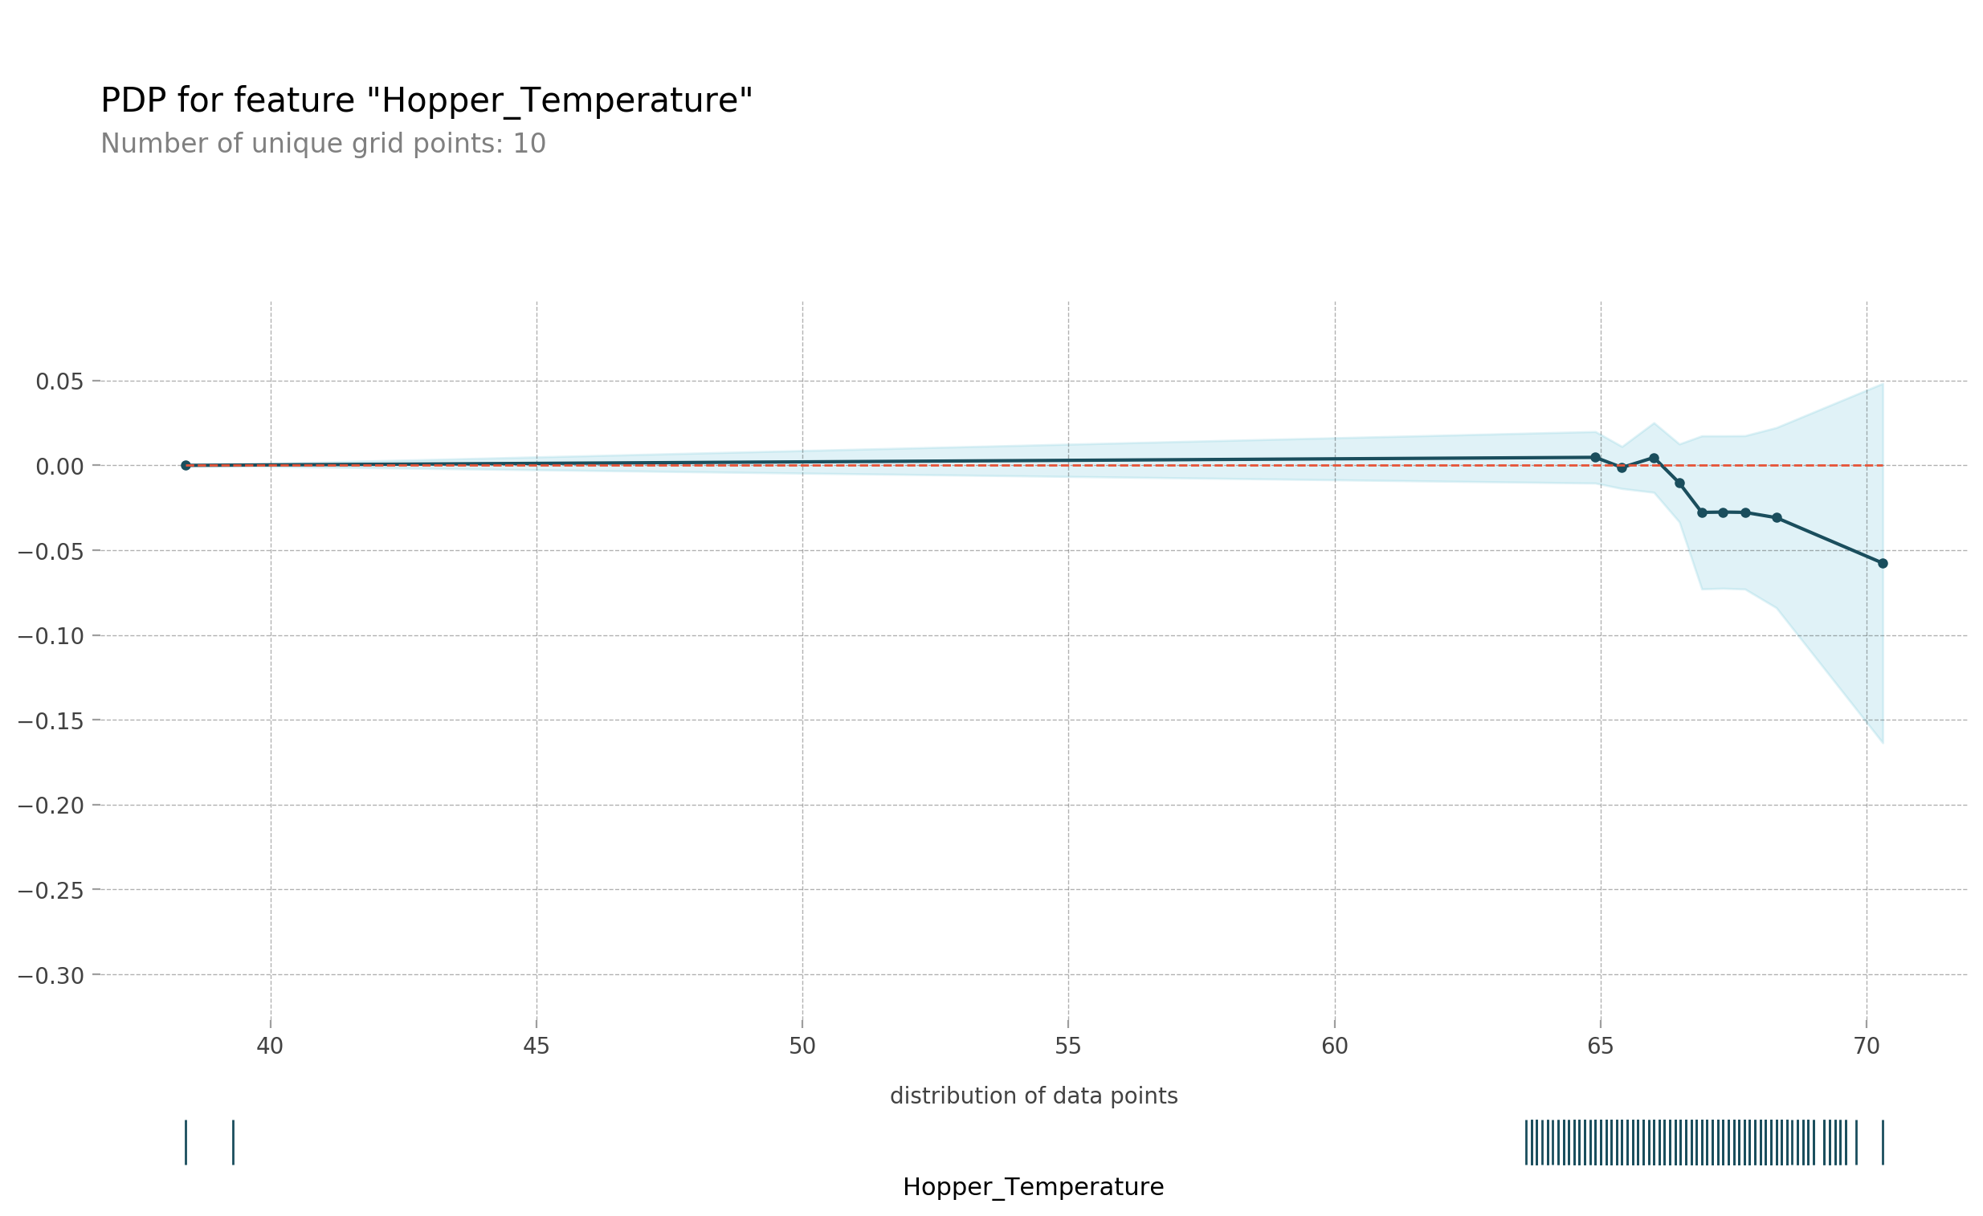
7. 모델 해석
Barrel 온도가 일정 이상 커지면 커질수록 결함 발생가능성이 높아지며 , Hopper 온도는 높을수록 양품 가능성이 높음
14

Slide 15
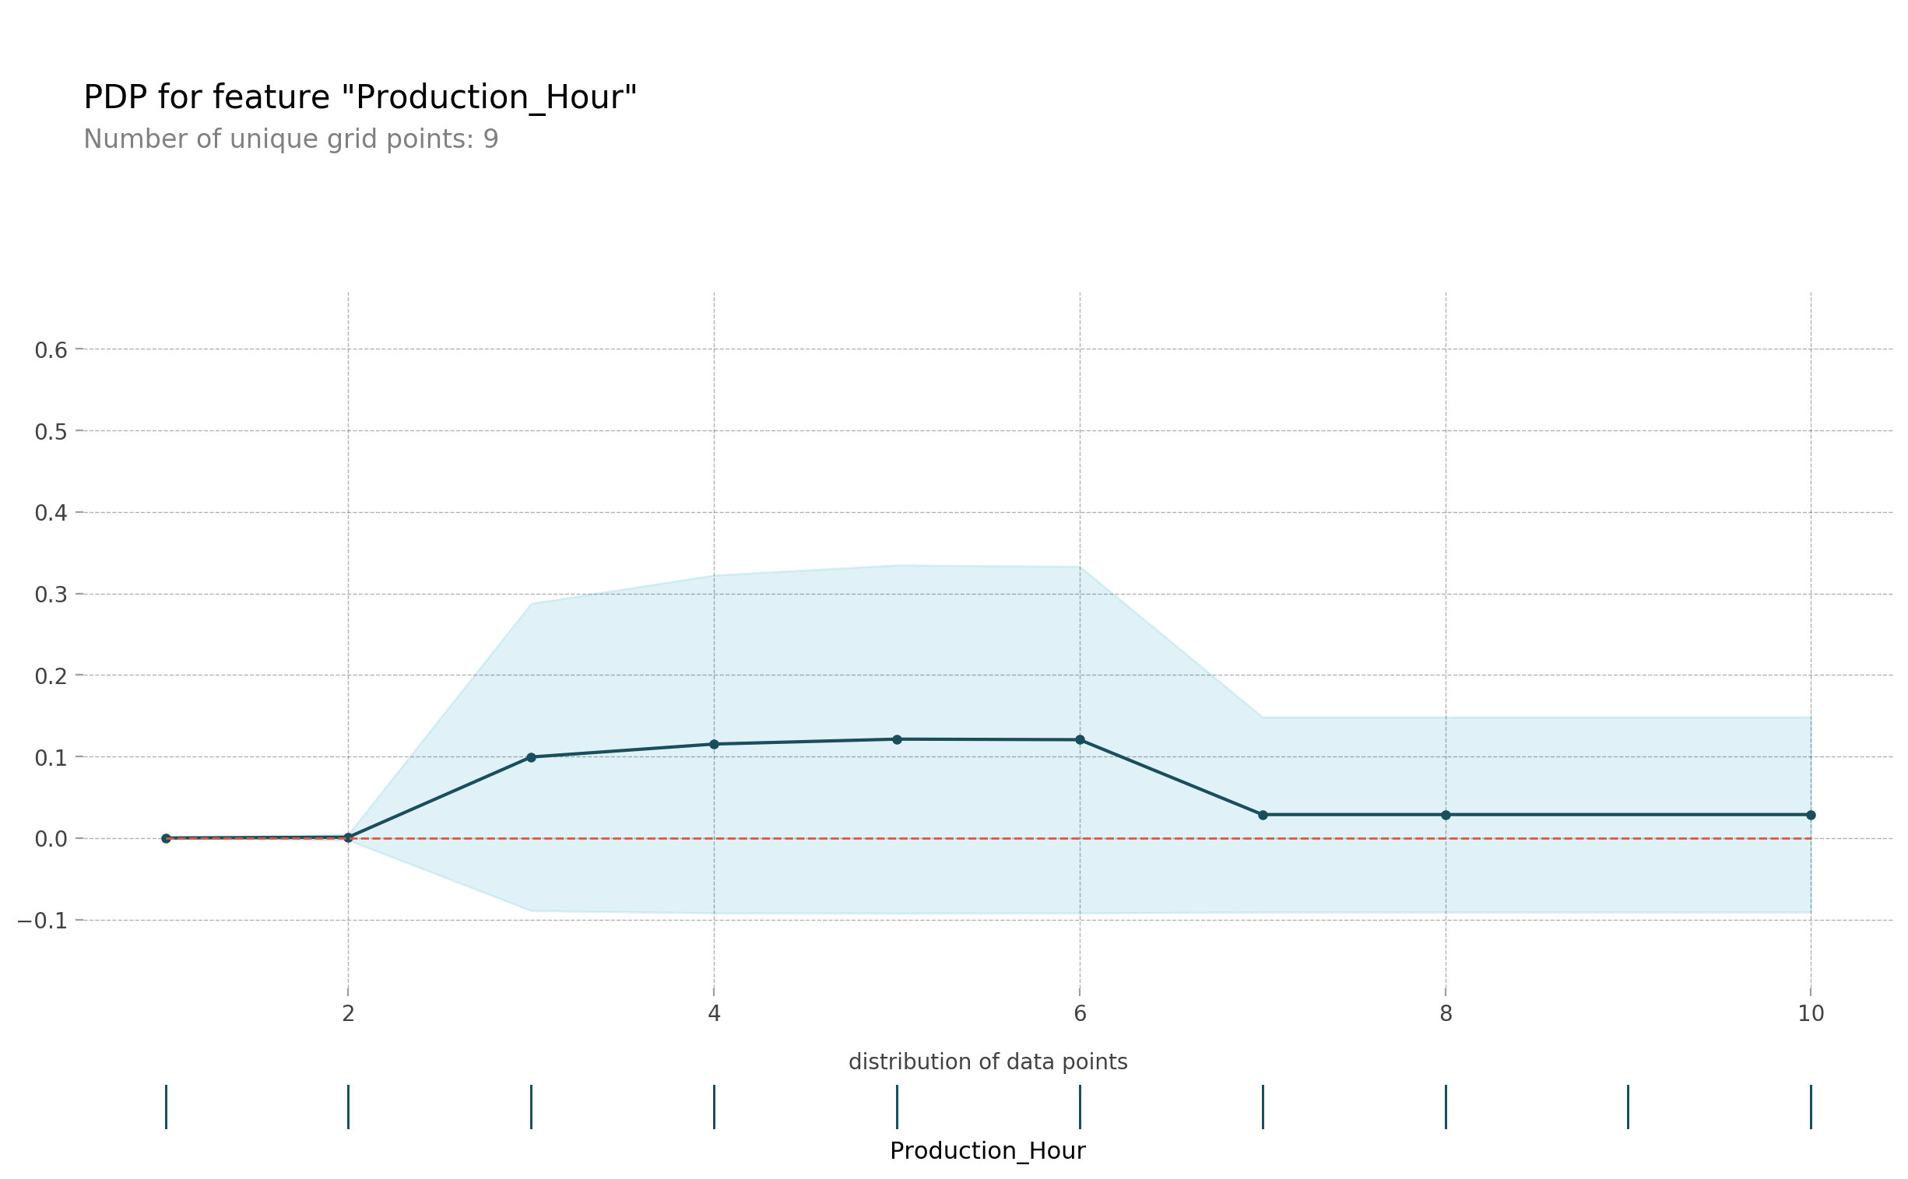
7. 모델 해석
3~6시 사이 생산된 제품의 결함률이 그 외 시간대 보다 높음
15

Slide 16
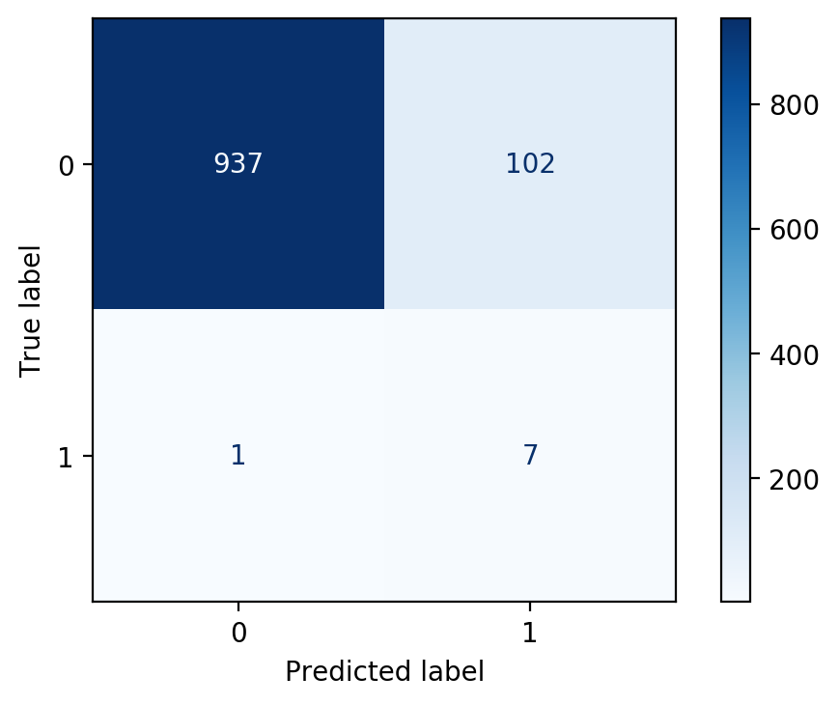
8. 결론
Test set 결함품 8 개 중 7개를 정확하게 예측 함을 확인
양품인데 불량품으로 판정한 수가 매우 높아졌으며 해결해야 할 문제
온도 관련 특성들이 결함에 영향을 줌, 특히 배럴에서 측정된 센서 값이 영향을 줌
생산 시간에 따른 결함 발생 요인은 존재 하나, 24 시간에 대한 데이터를 확보하지 못하였으므로 확실히 실뢰 할 순 없음
결론: 머신에서 측정되는 데이터 만으로 결함 품을 분류하는 머신러닝 시스템 구축이 가능하나, 추가적인 보완이 필요함
Metric | Baseline | 분류 모델 결과
Accuracy_score | 0.99 | 0.9
Recall | 0 | 0.88
<일반화 성능 검증>
16

